Slide 1
数字逻辑设计实验
实验11.寄存器和寄存器传输设计
洪奇军
redflag@zju.edu.cn
http://10.78.18.200:8080/Platform/
注册时邮箱格式:学号@st.zju.edu.cn
2022年11月17日

Slide 2
提 纲
实验目的
实验设备与材料
实验任务
实验原理
实验内容与步骤

Slide 3
实验目的
掌握寄存器传输电路的工作原理
掌握寄存器传输电路的设计方法
掌握ALU和寄存器传输电路的综合应用

Slide 4
实验设备与材料
实验设备
装有Xilinx ISE 14.7的计算机 1台
SWORD开发板 1套
实验材料
无

Slide 5
实验任务
任务：基于ALU的数据传输应用设计

Slide 6
实验原理
寄存器
寄存器传输
基于多路选择器总线的寄存器传输
寄存器传输应用设计

Slide 7
寄存器
一组二进制存储单元
一个寄存器可以用于存储一系列二进制值，通常用于进行简单数据存储、移动和处理等操作
能存储信息并保存多个时钟周期，能用信号来控制“保存”或“加载”信息

Slide 8
采用门控时钟的寄存器
如果Load信号为1，允许时钟信号通过，如果为0则阻止时钟信号通过
例如:对于上升沿触发的边沿触发器
或负向脉冲触发的主从触发器：
S
S
Q
S
Q
Q
C
C
C
R
R
Q
R
Q
Q
Clock
Load
触发器
Gated Clock
Gated Clock = Clock + Load

Slide 9
采用Load控制反馈的寄存器
进行有选择地加载寄存器的更可靠方法是：
保证时钟的连续性
选择性地使用加载控制来改变寄存器的内容
2-to-1 M
A1
D
Q
Y1
Load
In1
C
A0
D
Q
Y0
C
In0
Clock

Slide 10
采用Load控制反馈的寄存器
Load=0时，In1,Ino同0与为0,无法输入数据。
(通1)A1,A0同~Load=1与保持不变。
(通2)A1,A0与Load=0或保持不变为A1,A0
Load=1时，In1,Ino同load=1与后为In1,Ino,作为D触发器的输入。
(通1)A1,A0同~Load=0与后为0,无反馈数据。
(通2)In1,In2与0或后作为D触发器的输入。

Slide 11
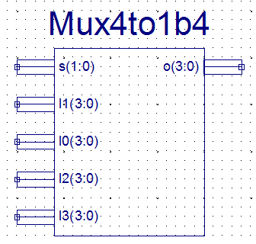
寄存器传输
寄存器传输：寄存器中数据的传输和处理
三个基本单元：寄存器组、操作、操作控制
基本操作:加载、计数、移位、加法、按位操作等
控制单元
控制信号
数据通路
状态信号
控制输入
数据输出
控制输出
数据输入

Slide 12
基于多路选择器总线的寄存器传输
K1=1:S=1,选中1通道：R0=R1
K1=0:S=0,选中0通道：R0=R2

Slide 13
基于多路选择器总线的寄存器传输
S1S0=00,总线数据为0，
S1S0=01,总线数据为1，
S1S0=10,总线数据为2
L0
由一个多路选择器驱动的总线可以降低硬件开销
这个结构不能实现多个寄存器相互之间的并行传输操作
n
Load
0
R0
S1
S0
L1
n
S1 S0
0
Load
n
n
n
1
1
n
2
MUX
R1
L2
2
n
Load
R2

Slide 14
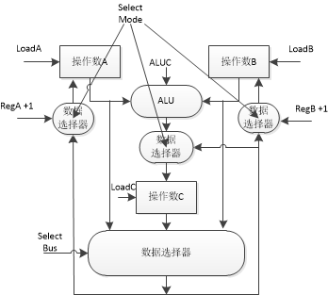
寄存器传输应用设计
Mode1
ALU运算输出控制
Mode2
数据传输控制

Slide 15
Mode1 ALU运算输出控制
SW[0] 图形、文本显示
SW[1]=0 按btn[1] B=B+1
SW[1]=1 按btn[1] B=B-1
SW[2]=0 按btn[0] A=A+1
SW[2]=1 按btn[0] A=A-1
SW[4:3]=00 C=A+B
SW[4:3]=01 C=A-B
SW[4:3]=10 C=A&B
SW[4:3]=11 C=A|B
按btn[2] 寄存器结果=C

Slide 16
Mode2 数据传输控制
sw[6:5]对应SelectBus即总线上放的是什么数据：
00-总线上的数据选择A，按btn[0]存储到num[3:0]
01-总线数据上的选择B，按btn[1]存储到num[7:4]
10-总线数据上的选择C。按btn[2]存储到num[11:8]

Slide 17
实验内容与步骤
任务：基于ALU的数据传输应用设计

Slide 18
基于ALU的数据传输应用设计（1）
新建工程
工程名称用MyALUTrans。
Top Level Source Type用HDL
添加如下模块
ALU模块
4位4选1模块
防抖动模块
显示模块

Slide 19
基于ALU的数据传输应用设计（2）
新建源文件
类型是Verilog
文件名称用Top。
右键设为“Set as Top Module”
实现基于ALU的数据传输应用设计

Slide 20
物理验证
UCF引脚定义
输入
sw[15]=0 Mode1
按键控制输入：sw[2]控制Reg A，sw[1]控制Reg B，
按键加/减1控制：sw[2]对应btn[0]，sw[1]对应btn[1]
ALU运算控制：sw[4:3],00-加，01-减，10-与，11-或
(RegC是Reg A, Reg B加减与或的结果)
sw[15]=1 Mode2 数据传输控制
sw[6:5]对应SelectBus：00-选择A，01-选择B，10-选择C
btn[0] LoadA(num[3:0]),btn[1] LoadB(num[7:4])，btn[2] LoadC(ALU结果)
(对SW[8:7]选择出来后的结果加载到哪个寄存器中)
输出
AN[0]：Reg C
AN[1]：ALU结果
AN[2]: Reg B
AN[3]: Reg A

Slide 21
sw[15]=0 Mode1 数据输入
按键控制输入：
btn[0] 作为按键信号控制RegA(自加或自减)。
btn[1] 作为按键信号控制RegB。btn[2] 作为按键信号对RegC赋值。
按键加/减1控制：
sw[2]=0加/1减使 RegA(自加或自减)，对应btn_out[0]即去抖动后的BTNX4Y0按键。sw[1]=0加/1减，RegB(自加或自减)对应btn_out[1] 即去抖动后的BTNX4Y1按键。
btn_out[2]即去抖动后的BTNX4Y2按键。
ALU运算控制：sw[4:3],00-加，01-减，10-与，11-或
(RegC是Reg A, Reg B加减与或的结果)
SW[0] 图形、文本显示
SW[1]=0 按btn[1] B=B+1
SW[1]=1 按btn[1] B=B-1
SW[2]=0 按btn[0] A=A+1
SW[2]=1 按btn[0] A=A-1
SW[4:3]=00 C=A+B
SW[4:3]=01 C=A-B
SW[4:3]=10 C=A&B
SW[4:3]=11 C=A|B 按btn[2] 寄存器结果=C

Slide 22
sw[15]=0 Mode1
SW[0] 图形、文本显示
SW[1]=0 按btn[1] B=B+1
SW[1]=1 按btn[1] B=B-1
SW[2]=0 按btn[0] A=A+1
SW[2]=1 按btn[0] A=A-1
SW[4:3]=00 C=A+B
SW[4:3]=01 C=A-B
SW[4:3]=10 C=A&B
SW[4:3]=11 C=A|B 按btn[2] 寄存器结果=C

Slide 23
SW[15]=1 MODE2 数据传输
sw[15]=1 Mode2 数据传输控制
sw[6:5]对应SelectBus：00-总线数据选择A，01-总线数据选择B，10-选择C
btn[0] LoadA(num[3:0]){总线数据存储到num[3:0]，位置在AN3}。
btn[1] LoadB(num[7:4]){总线数据存储到num[7:4]，位置在AN2}
btn[2] LoadC(ALU运算结果) {总线数据存储到num[11:8]，位置在AN0}
(对SW[6:5]选择出来后的结果加载到哪个寄存器中)
输出 {num[7:0],C,num[11:8]}
AN[3]：RegA,AN[2]：RegB,AN[1]:ALU结果, AN[0]:Reg C

Slide 24
SW[15]=1 MODE2
AN[3]：RegA,AN[2]：RegB,AN[1]:ALU结果, AN[0]:Reg C
SW[6:5]=00 总线中存A即num[3:0]数据
SW[6:5]=01 总线中存B即num[7:4]数据
SW[6:5]=10 总线存regC即num[11:8]
按btn[0] 总线数据存入寄存器num[3:0]
按btn[1] 总线数据存入寄存器num[7:4]
按btn[2] 总线数据存入num[11:8]

Slide 25
Top Module结构
增加输入：input wire BTN_Y[3:0],output wire BTN_X
assign BTN_X=0;
AddSub4b m4(.A(num[3:0]),.B(4'b0001),.Ctrl(SW[2]),.S(A1));
AddSub4b m5(.A(num[7:4]),.B(4'b0001),.Ctrl(SW[1]),.S(B1));
Mux4to1b4 m6(.I0(num[3:0]),.I1(num[7:4]),.I2(num[11:8]),
.I3(4'b0),.s(SW[6:5]),.o(Result));
assign A2 = (SW[15]==1'b0)?A1:Result;
…… B2 = (SW[15]==1'b0) ....
C2 = (SW[15]==1'b0)......
always@(posedge btn_out[0]) num[3:0] = A2;
…… num[7:4] =?
num[11:8]=?
myALUm7(.A(num[3:0]),.B(num[7:4]),.S(SW[4:3]),.C(C),.Co(Co));
DispNum m8(clk, {num[?],num[?],C,num[?]}, 4'b0, 4'b0, 1'b0, AN,SEGMENT);
SSeg7_Dev m7(.clk(clk),.rst(1'b0),.Start(clk_div[20]),.flash(clk_div[25]),
.Hexs({12’h3FF,Result,num[?],num[?],C,num[?}),.SW0(SW[0]),
.point(8'b00000000), .LES(8'b00000000),.seg_clk(segclk),.seg_clrn(segclrn),.seg_sout(segsout),.SEG_PEN(SEGPEN));

Slide 26
陈列键盘按钮简化使用
NET”Co”LOC=AF24 | IOSTANDARD=LVCMOS33;

Slide 27
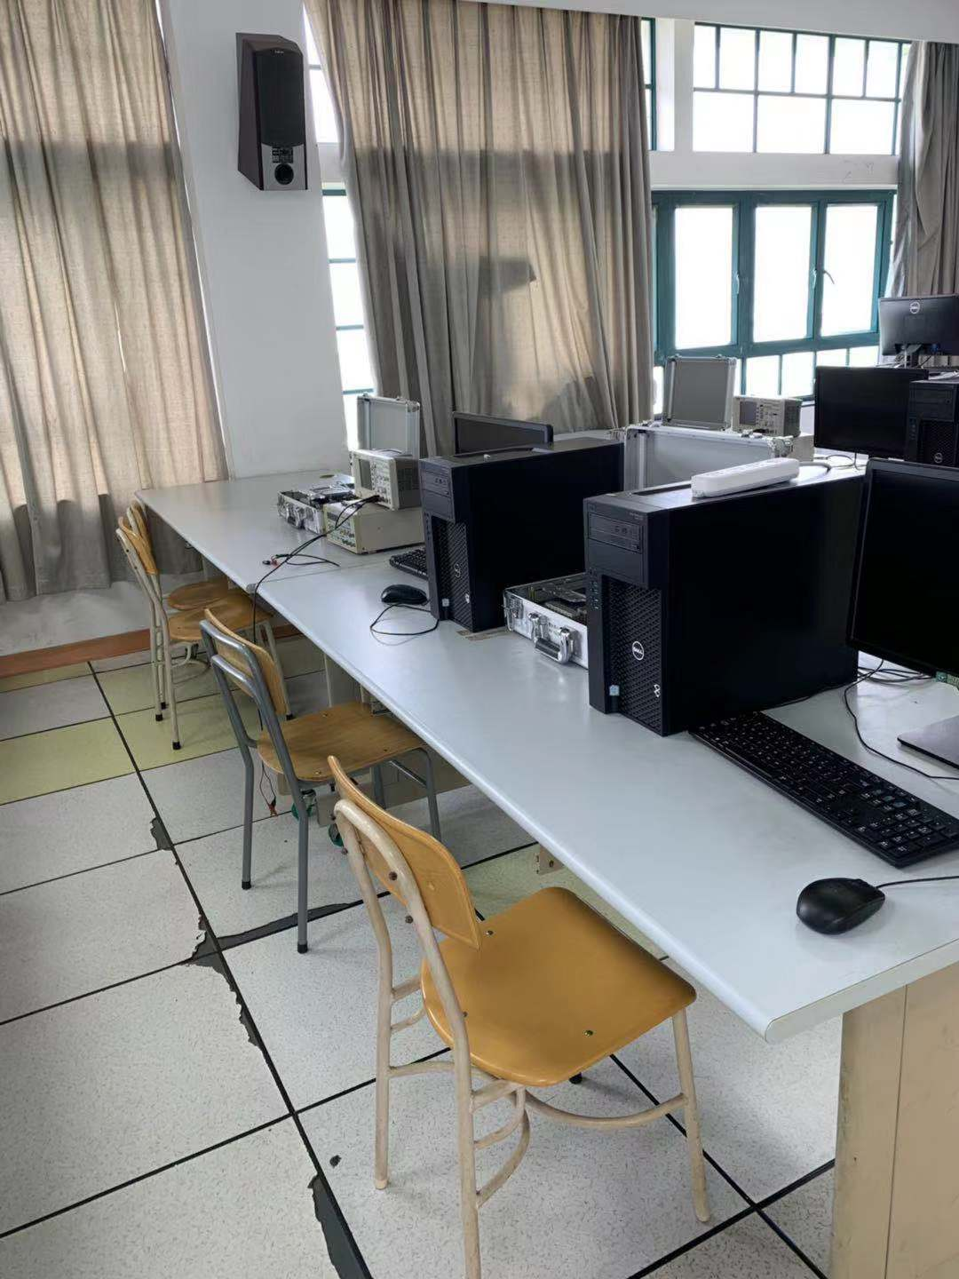
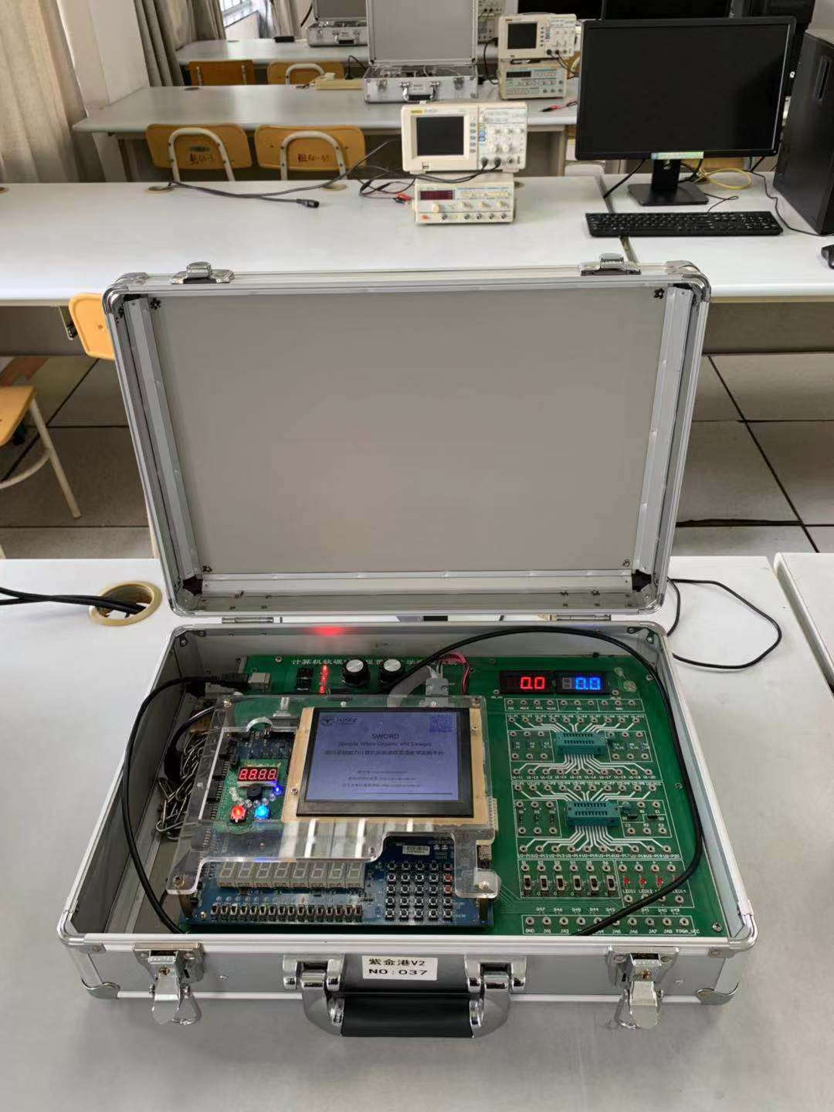
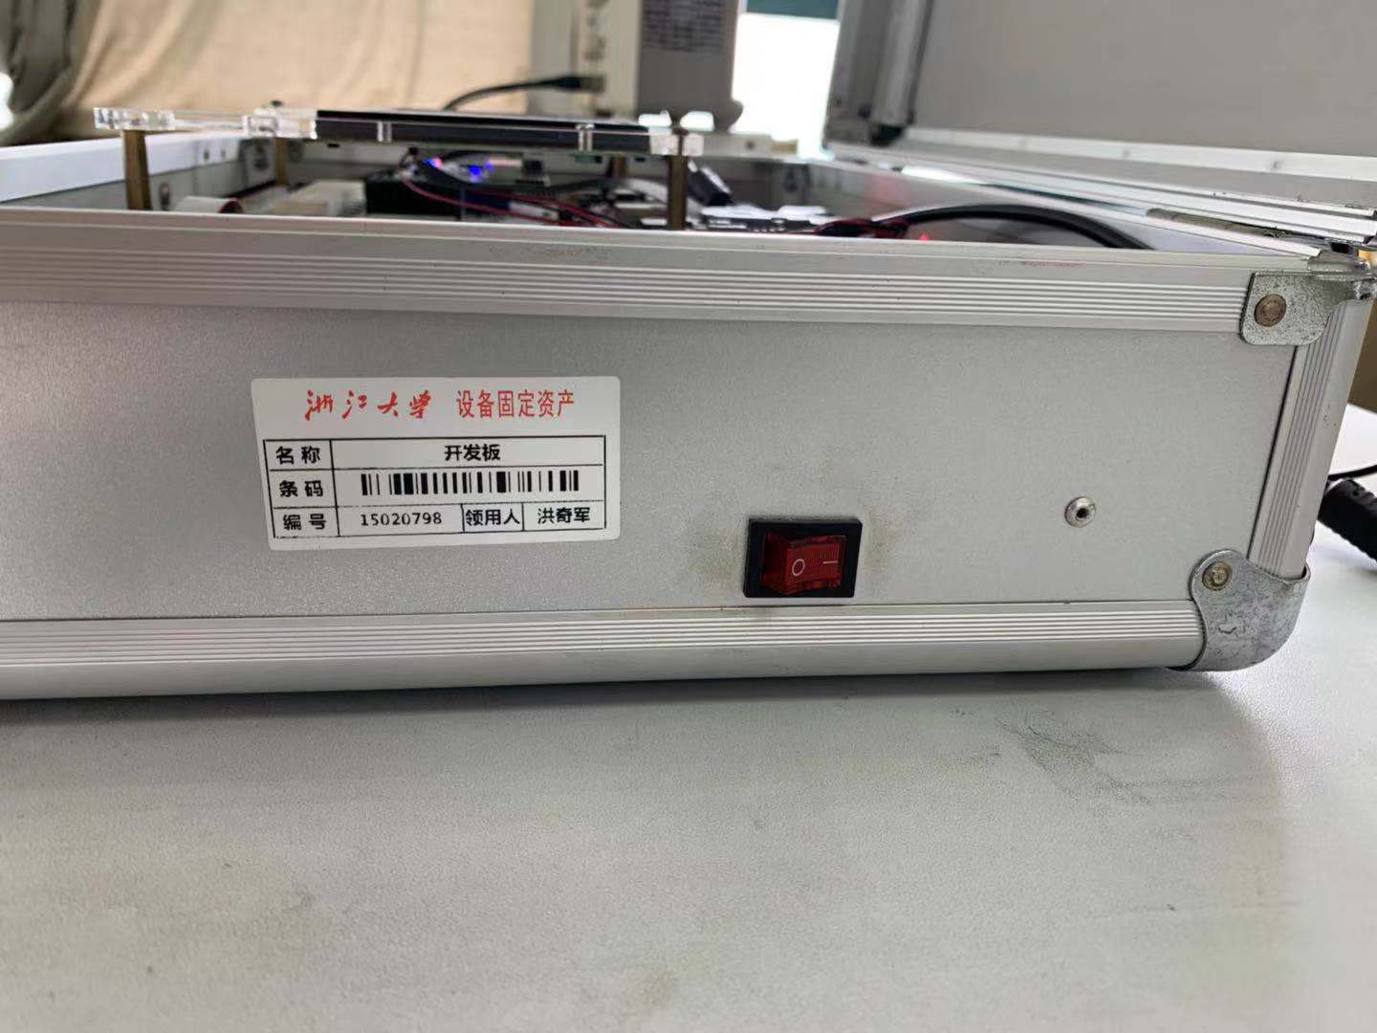
实验室规章制度
1.不能在实验室内吃零食和就餐。订餐请到走道上就餐。
2.实验结束时请关闭电脑主机电源，勿关显示器电源，后面实验同学以为电脑坏了。
3.Sword实验箱的盖子不要合上，关闭各种仪器的电源。导线放实验箱内。
4.实验结束后请整理椅子，实验签到需写上椅子号。

Slide 28
Thank You !

